Slide 1
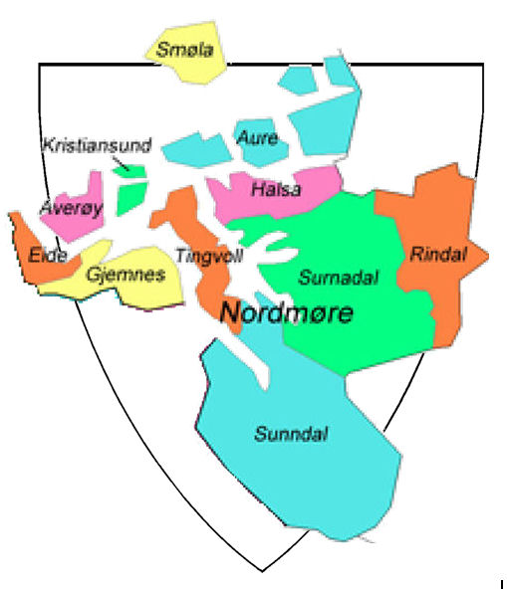

Slide 2
PROSJEKT KOMMUNEREFORM - KRISTIANSUND
Prosjekt i 2 faser.
Fase 1 fram til man har blitt enige om de framtidige kommunegrensene.
Deretter endres organiseringen slik at samarbeidskommunene får felles prosjektorganisering (Fase 2)
PROSJEKTEIER
I fase 1 er et utvidet formannskap prosjekteier. Utvidet betyr i denne sammenhengen at formannskapet, når det opptrer som prosjekteier, utvides med gruppelederne fra de øvrige partiene som er representert i bystyret.
STYRINGSGRUPPE
Ordfører (leder), varaordfører, 1 fra opposisjon, rådmann, 1 kommunalsjef, byplanlegger, 2 tillitsvalgte, 2 repr. fra ungdomsrådet og prosjektleder.

Slide 3
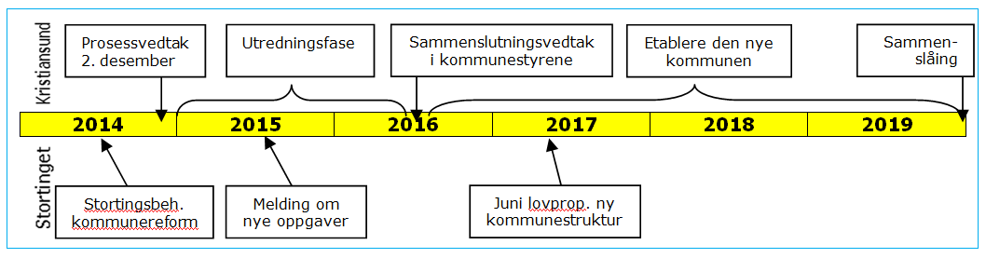
Kommunereformen i Kristiansund
prosess organisering og framdrift
Bystyret 2. desember 2014
Løp 2, ”hurtigtoget”. Sammenslåingsvedtak vår 2016. Sammenslåing fra 1. januar 2020.
Kommunestyre- og fylkestingsvalg
Stortingsvalg

Slide 4
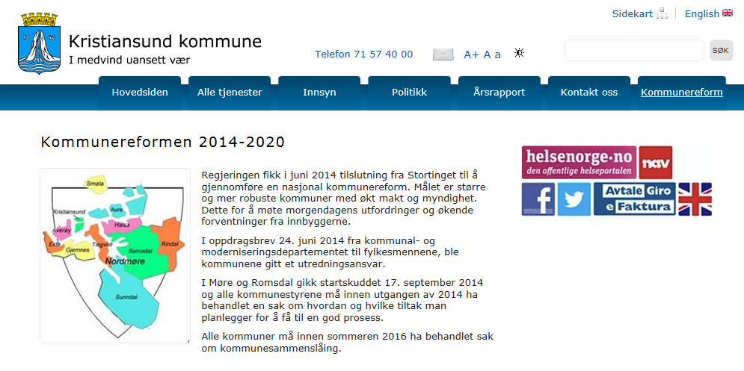
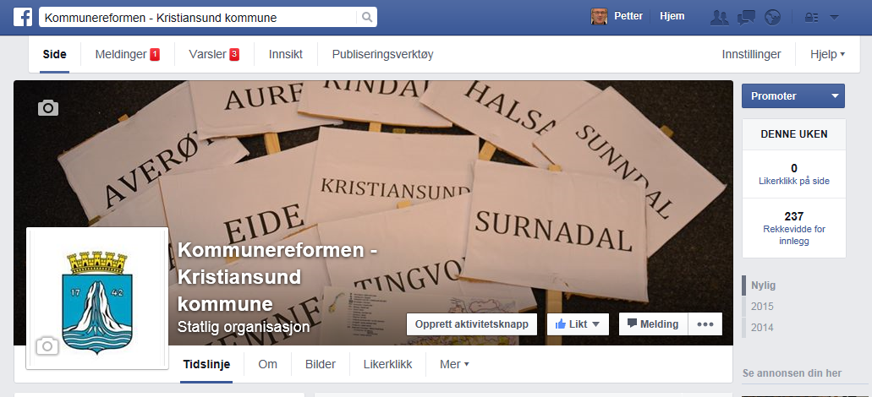
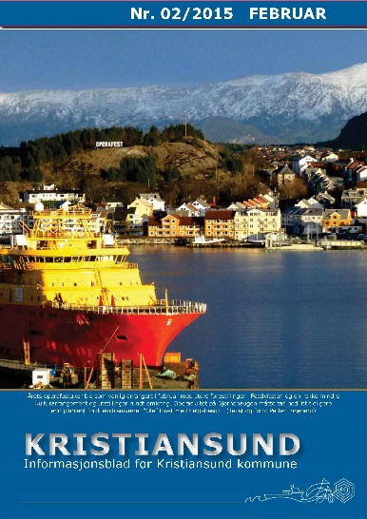
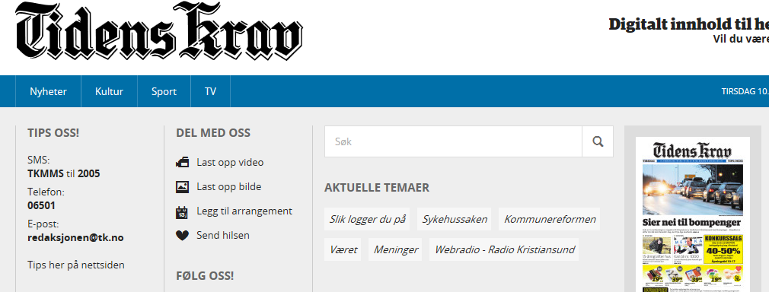
Informasjon
Eget område på Kristiansund.no
Egen facebookside
Egen «knapp» på TK.no
Månedlig oppdateringer i
infobladet Kristiansund
Løypemelding på hvert bystyremøte
og på hvert møte i ungdomsrådet
Info til andre organisasjoner, råd og utvalg etter behov

Slide 5
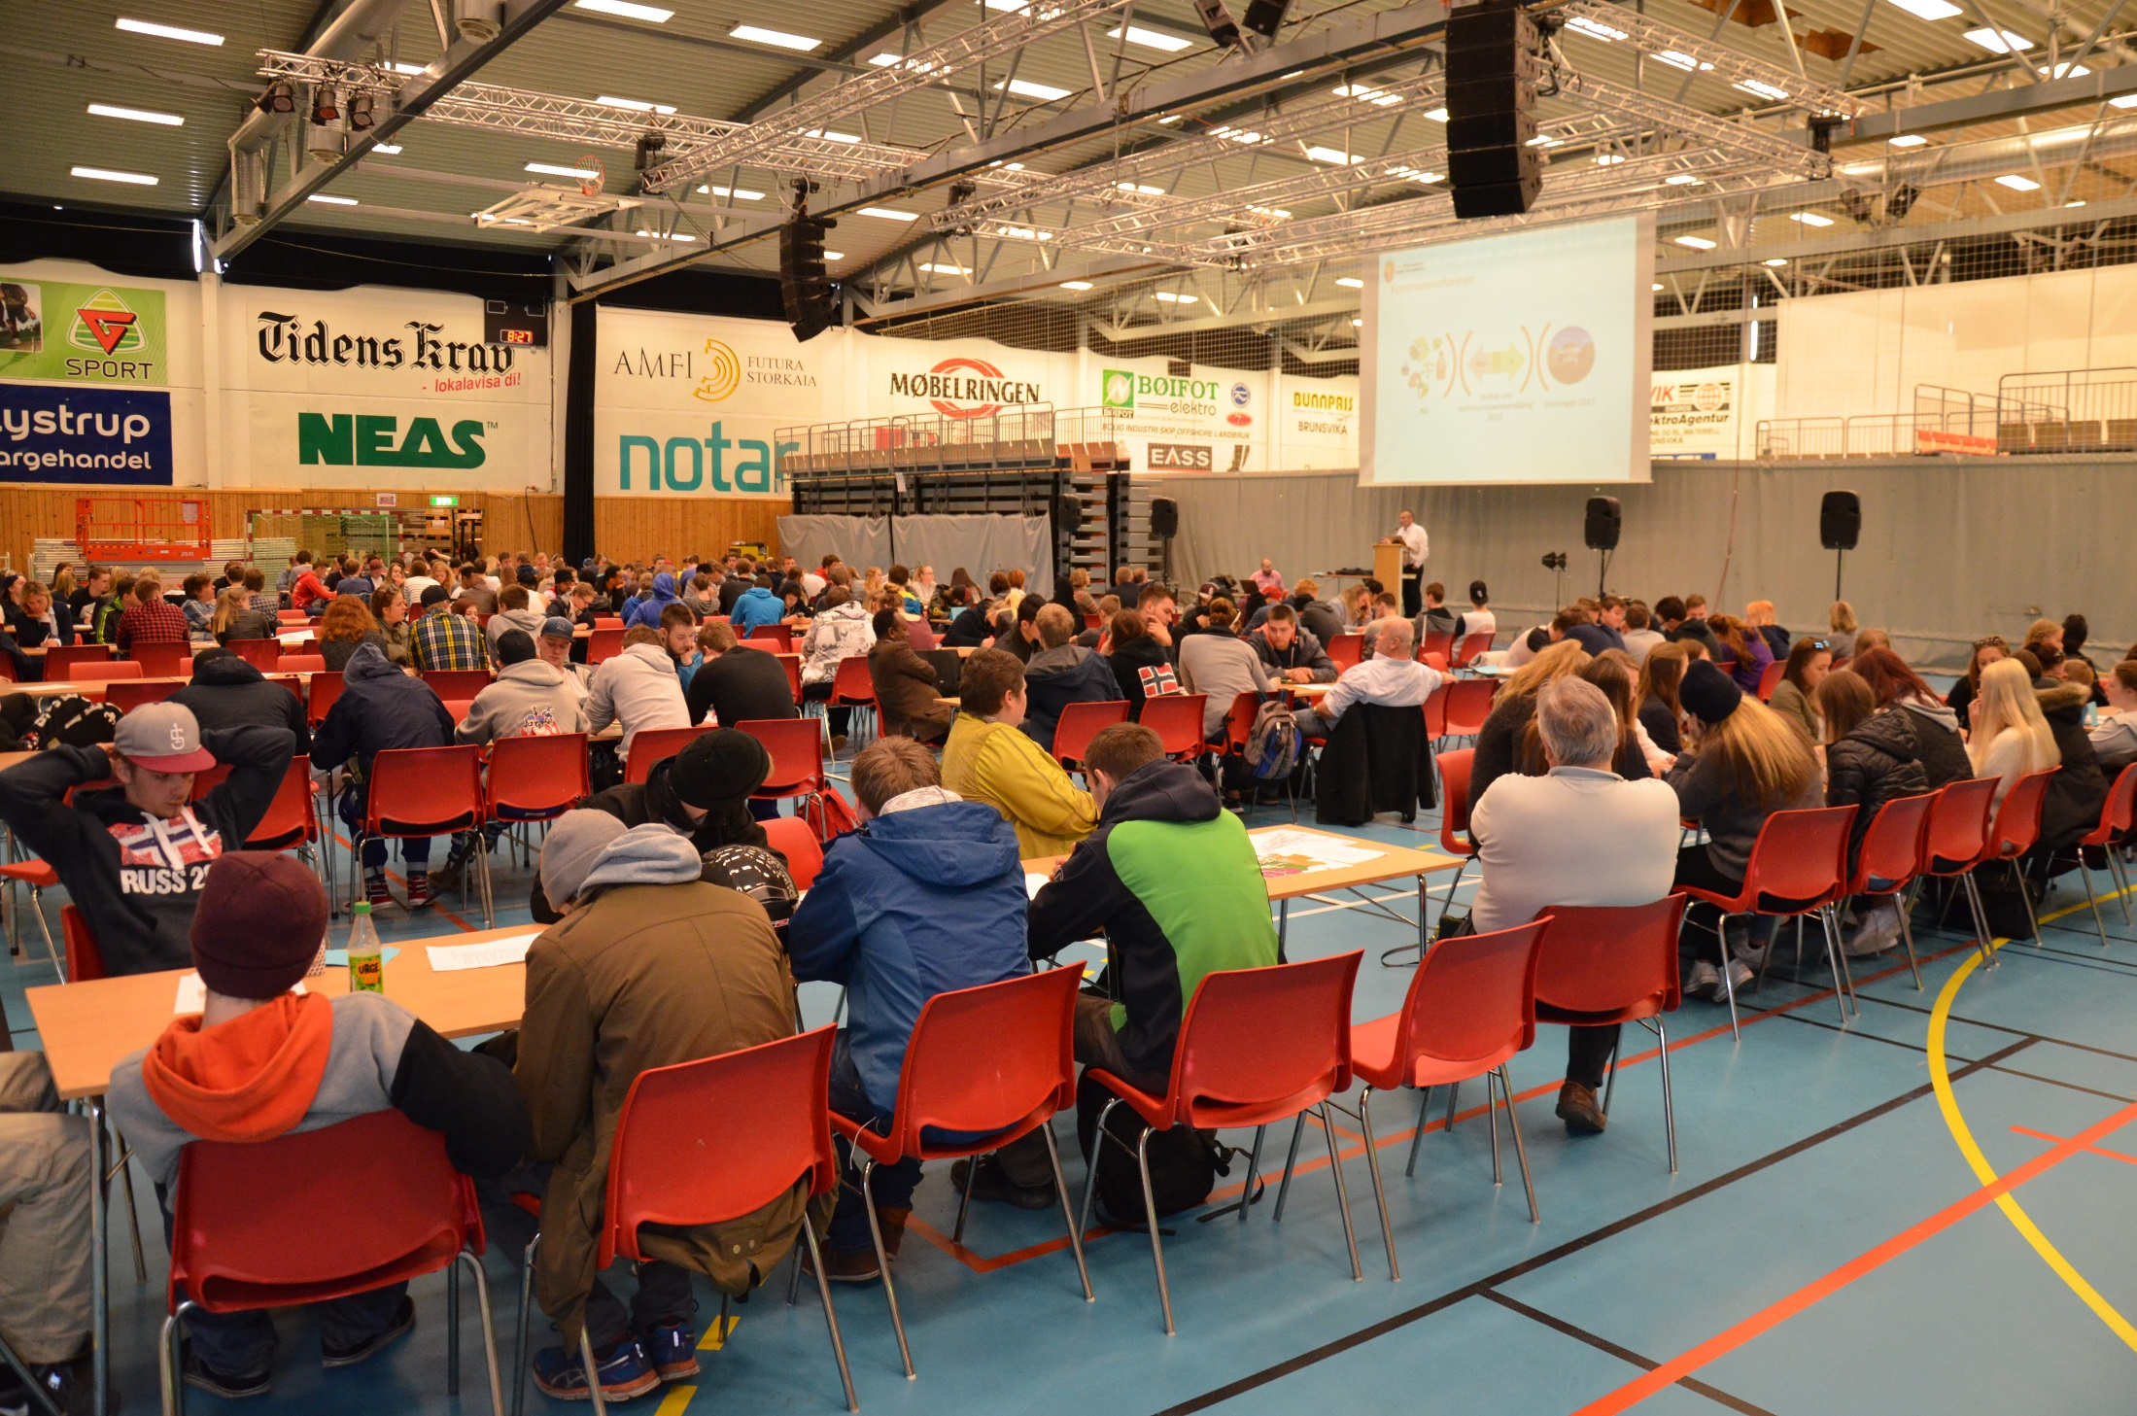
Eget opplegg for samfunnsfagklassene på
Atlanten videregående skole og
Kristiansund videregående skole

Slide 6
Eget område på www.kristiansund.kommune.no
Kristiansund og kommunereformen
Kommunereformen på facebook - Kristiansund
Departementets nettside om kommunereformen
Fylkesmannens nettside om kommunereformen
KS og kommunereformen
Tidens Krav og kommunereformen
NRK Møre og Romsdal og kommunereformen

Slide 7
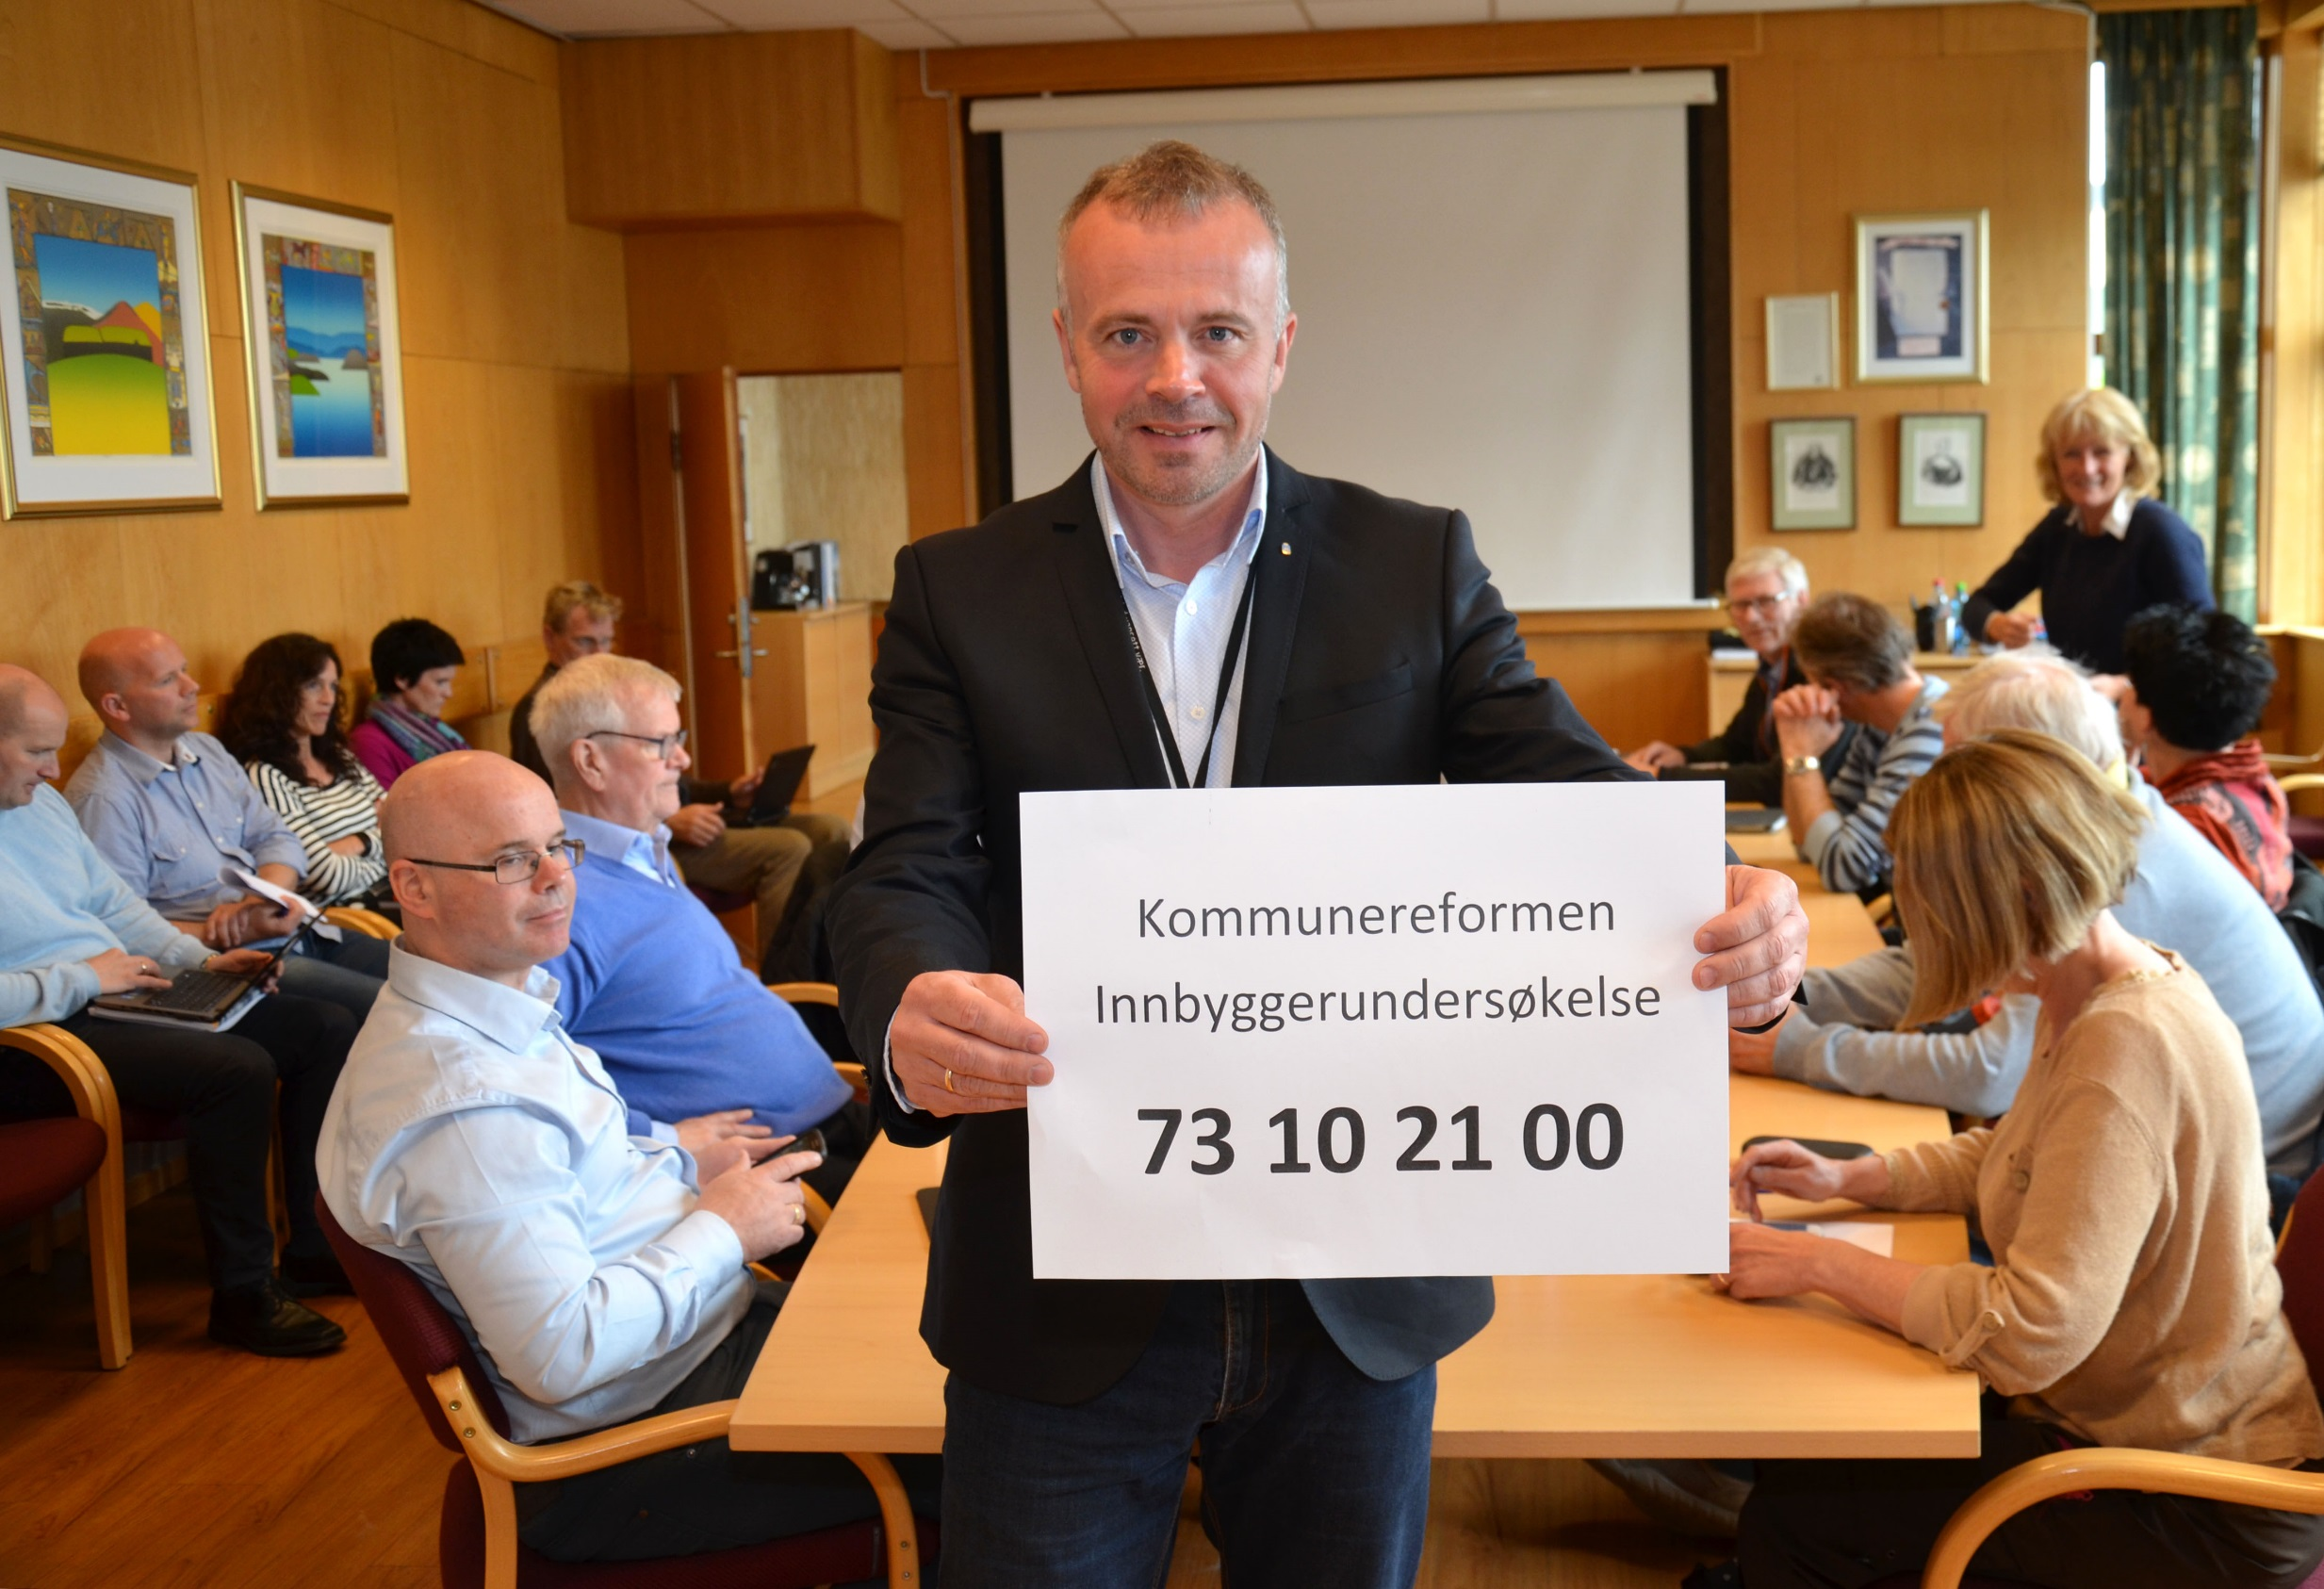
8 kommuner - Aure, Averøy, Smøla, Halsa, Surnadal, Rindal, Tingvoll og Kristiansund
Telemarksforsking på oppdrag fra Orkidé.
Rapport i juli
Startet i dag

Slide 8
Felles kommuneutredning Nordmøre
Utredning av mulige fremtidige kommuner på Nordmøre
Telemarksforskning utreder - Nordmøre Næringsråd oppdragsgiver for ORKidé
Delrapporter
Juni
September
Oktober
Sluttrapport i november
Tilsvarende utredning som den ROR har hatt. Gir «grensekommunene» grunnlag for sammenligning.

Slide 9
13 alternativ inkludert grensealternativ
Storkommune Nordmøre er prinsipiell basis for utredningen: (Kristiansund, Averøy, Eide, Gjemnes, Tingvoll, Aure, Smøla, Halsa og Surnadal)
Kristiansund-Averøy-Gjemnes-Tingvoll-Halsa-Aure-Smøla
Kristiansund-Averøy-Halsa-Gjemnes-Tingvoll-Eide
Kristiansund-Averøy-Gjemnes-Tingvoll
Averøy-Eide-Fræna
Aure-Smøla-Halsa
Averøy og Eide
Surnadal-Halsa
Surnadal-Rindal
Sunndal-Surnadal
Sunndal-Nesset-Tingvoll
Sunndal-Oppdal
Hemne-Hitra-Aure-Smøla-Halsa
I tillegg utreder noen kommuner konsekvenser av
0-alternativet

Slide 10
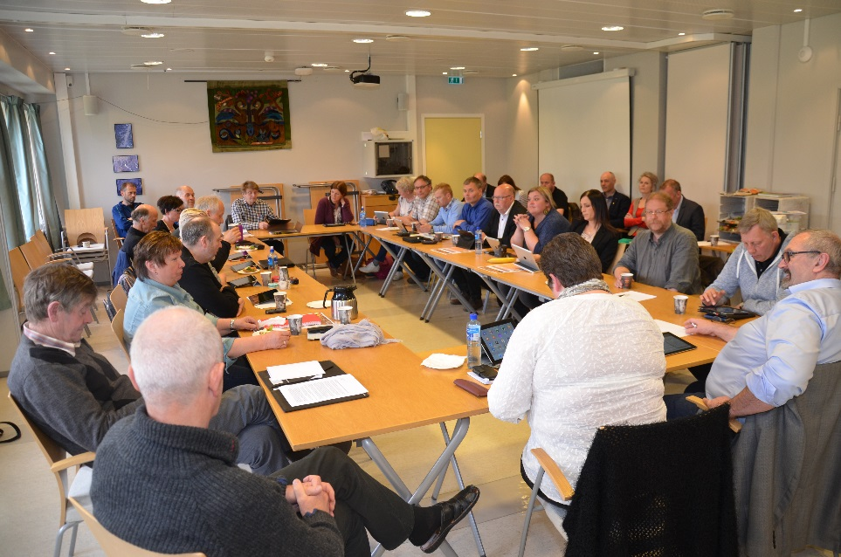
Kommunebesøk
Tingvoll – 12. februar
Gjemnes – 24. februar
Averøy – 23. mars
Halsa – 9. april
Aure – 29. april
Smøla – 16. juni
Hemne – 16. juni
Surnadal - forespørsel sendt
Sunndal - forespørsel sendt
Eide - forespørsel sendt
Rindal – forespørsel ikke sendt

Slide 11
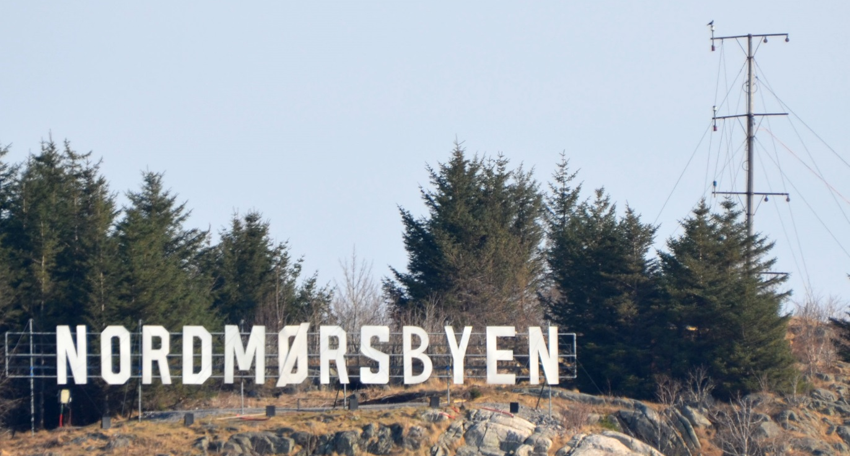
2015: Utredninger, sonderinger, innsnevringer
Vår 2016: Konkretisere forslag, Innbyggerhøring, forhandlinger/intensjonsavtaler
Juni 2016: Kommunestyrevedtak

